Slide 1
Activity , Intent
Formation Mobile
20 Mars au 31 MARS 2017 SEANCE 3
716Solutions
A.U. 2016-2017

Slide 2
Activity

Slide 3
Définitions
Activity
Une Activity est un composant d'une application Android qui permet d'afficher une interface à l'utilisateur.
Généralement une application est constituée de plusieurs Activity qui sont reliées entre elles mais nous devons choisir qu'une seule Activity de démarrage, et à partir de laquelle nous pourrions appeler d'autres Activity.

Slide 4
Définitions
Contrairement aux paradigmes de programmation dans lesquels les applications sont lancées avec une méthode main (), le système Android lance le code dans une instance Activity en invoquant des méthodes de rappel spécifiques correspondant à des étapes spécifiques de son cycle de vie.

Slide 5
Cycle de Vie
Dans une même application, les activités sont gérées sous forme de pile.
Quand une nouvelle activité démarre, elle est placée en haut de la pile et devient l’activité en exécution.
L’ activité précédente reste en dessous dans la pile.
Elle ne revient au premier plan que si la nouvelle activité est fermée.
Si l’utilisateur clique sur le bouton Retour du téléphone, l’activité suivante dans la pile devient active

Slide 6
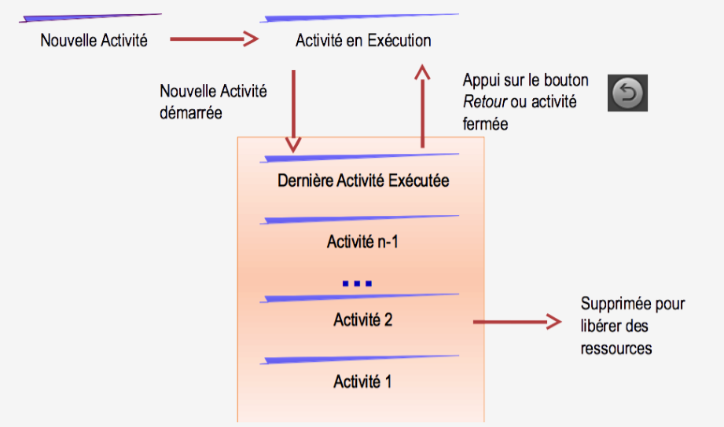
Cycle de Vie

Slide 7
Cycle de Vie
Active ou en Exécution
• Elle est au premier plan de l’écran (donc en haut de la pile)
• C’est l’activité ciblée par les actions de l’utilisateur
En Pause
• A perdu le focus, mais est encore partiellement visible
• Une autre activité est en haut de la pile, mais elle est soit transparente, soit ne couvre pas tout l’écran
Arrêtée
• Complètement recouverte par une autre activité
• Ses informations sont encore chargées, mais elle n’est plus visible
• Peut être tuée par le système si besoin de mémoire

Slide 8
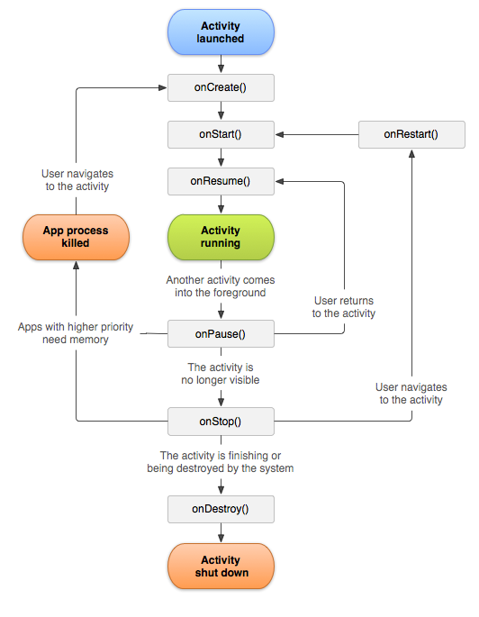
Cycle de Vie

Slide 9
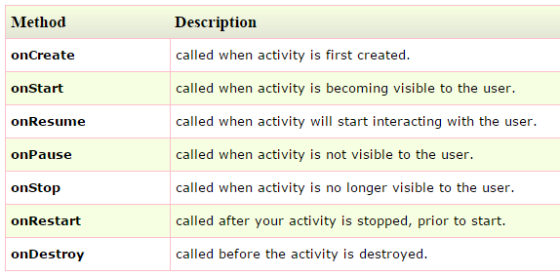
Cycle de Vie

Slide 10
Intent

Slide 11
Définitions
2 types:
Explicit Intent
Inplicit Intent
Les intent
Les Intent permettent d’envoyer et recevoir des messages (éventuellement avec des données) pour déclencher une action, dans un composant d’une même application (exemple : une Activity) voir même dans une autre application.
Activity2
Activity 1
Intent
Action

Slide 12

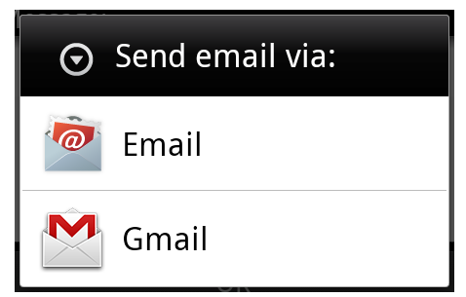
Explicit / Implicit
Implicit Intent :

Slide 13

Explicit / Implicit
Implicit Intent :

Slide 14
Explicit / Implicit
Implicit Intent :

Slide 15


Explicit / Implicit
Explicit Intent :

